Slide 1
1. DIVATFÜGGŐSÉG
Egészséges életmód
Notes:
1. DIVATFÜGGŐSÉG
Téma: a divat
Cél:
- A tinédzserek érzékelik a divat hatásait. Nagyban befolyásolja mások megítélését.
- Fel kell ismernünk, hogy Isten a bensőnket nézi.
- Meg kell tanulnunk túllátni a külsőségeken és észrevenni a belső értékeket.
- Tudatosítanunk kell, hogy igazságosan bánjunk környezetünkkel és a világ minden lakójával.
Háttér-információ
A divat nagyon fontos a tizenéves hölgyeknek. Akár gyalog, akár biciklivel járom a várost, mindig feltűnik egy dolog, ami a gyülekezetben is hasonló képet mutat. A tinik mind egyformán öltözködnek. Egyforma kabátot, egyforma cipőt, egyforma frizurát viselnek. Minden pontosan egyforma rajtuk!
A barátnők megbeszélik, mit vegyenek fel a barátnős összejövetelekre, hogy ne lógjanak ki a sorból. Aztán azt látom, hogy a lányom összes barátnője kis fekete ruhában van, harisnyanadrággal.
A tinik tartozni akarnak valahová! A divat az azonosulásról és a hovatartozásról szól. Melyik csoporthoz tartozom, vagy szeretnék tartozni?
A divat az önkifejezés egy módja. A tinédzserek általában nem akarnak különbözni másoktól.
A divatozással leplezhető a bizonytalanság. Legyünk tehát óvatosak, mert a divat kérdése kényes téma lehet. A hölgyek valódi érzéseik álcázására használhatják.
Legyünk óvatosak a szerényebb anyagi lehetőségekkel élő tinikkel, akik jelentéktelennek, vagy nevetségesnek érezhetik magukat ruházatuk miatt. Akár még provokálhat is némelyikük viselete!
Ma segítünk megérteni nekik, hogy Isten egészen más szemszögből tekint ránk. Ő átlát fedőrétegeinken és olyannak lát minket, amilyenek vagyunk: meztelennek.
Gondoljuk át, mennyire fontos számunkra a ruházat!
Milyennek látjuk a tini lányokat? Vajon a külső alapján ítélünk? Megdöbbent esetleg valaki megjelenése? Elcsábítanak a divatos holmik? Szeretünk ruhákat vásárolni? Vajon mindig szükségünk van a megvásárolt darabra? Legyünk őszinték!
A terem dekorációja
Divatmárkák plakátjai.
Szerezzünk egy divatmagazint és a hirdetéseket használjuk fel a terem díszítésére!

Slide 2
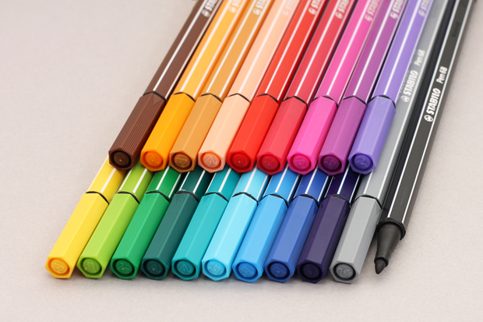
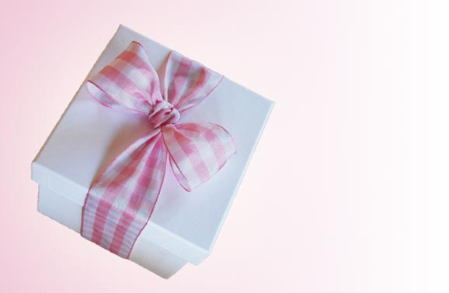
A divatfüggőség - bemelegítés
Notes:
Bemelegítés
Címkék, márkajelzések 4 perc
Cél: A tinik felismerik, hogy akár akarják, akár nem, a divat őket is érinti.
Előkészületek: Függesszünk ki három, nagyméretű üres papírlapot a teremben!
Adjunk minden lánynak egy-egy színes filctollat! Készítsünk elő egy apró ajándékot!
Tevékenység: Három percetek van rá, hogy megnézzétek a saját és társaitok ruháinak címkéit és írjatok annyi márkanevet a papírlapokra, amennyit csak tudtok. Az a lány nyer, aki legtöbb márkanevet írta. (Mindegyik csak egyszer szerepelhet!)
Mondjuk ezt: Sok márkanevet látok. Kérdezzük meg a lányokat, hogy ragaszkodnak-e egyes márkákhoz, vagy sem! (Hagyjunk időt a tiniknek a reagálásra!)
Akarva, akaratlanul mindnyájan a divat hatása alatt vagyunk. Mindnyájan szeretnénk beilleszkedni. Mindegy, hol vásárolsz ruhát, az egész öltözködési kultúrát Párizsból irányítják. Mi mindnyájan érintettek vagyunk a divat kérdésében!

Slide 3
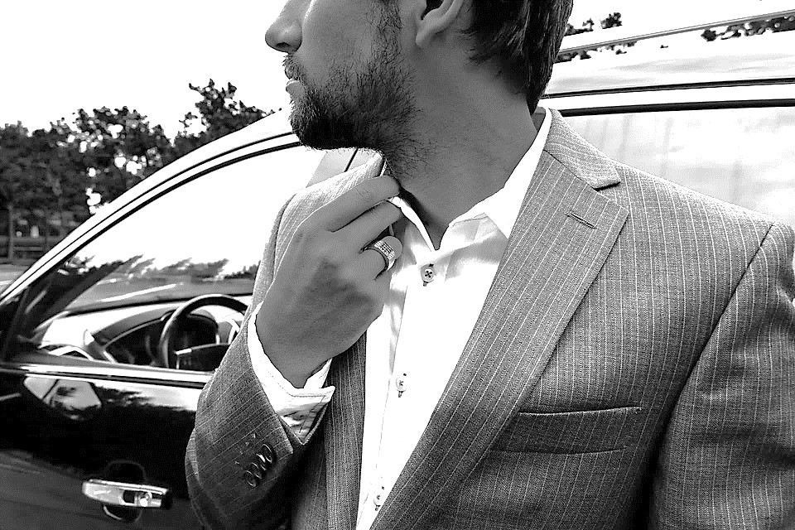
Nem a ruha teszi az embert?
Notes:
Nem a ruha teszi az embert? 5 perc
Előkészületek
Másoljunk a segédanyag képeiből!
Kérdezzük meg: Szerintetek melyikük a gazdagabb?
Melyiküknek adnátok kölcsön pénzt?

Slide 4
Notes:
Mutassuk meg a csoportnak az egyiket a következő videók közül:
https://www.youtube.com/watch?v=w1rwRT229Uo
https://youtu.be/DV1hQSt2hSE
Milyen érzéseket váltott ki belőletek?
Befejezés: Igaz vajon, a közmondás, hogy nem a ruha teszi az embert?
Mindnyájan az öltözete alapján ítélünk meg másokat!

Slide 5
Divatfüggőség
Beszélgetés az öltözködésről
Miért fontos számodra a divat?
Melyik a kedvenc márkád, és miért?
Melyik a kedvenc ruhadarabod, és miért?
Mit szeretnél kifejezni az öltözeteddel?
Előfordul, hogy bizonytalan vagy?
Érezted már úgy, hogy elítélnek az öltözeted miatt?
Mit gondolsz, az emberek a ruházatod, vagy a különbözőséged alapján ítélnek? Vajon miért?
Hány pár cipőd van?
Hány farmerod van?
Notes:
Beszélgetés az öltözködésről 10 perc
Alakítsunk kisebb, maximum 4 fős csoportokat! Osszuk szét a segítőket a csoportok között!
Készítsük oda a nasit! – Középen lyukas alma-csipszet ajánlanék. Aki válaszolt egy kérdésre, felfűzhet egy almaszirmot a nyakláncára. Ezzel bátorítjuk őket a válaszadásra.
A kérdéseket kivetíthetjük, papírra nyomtathatjuk, vagy táblára írhatjuk.
A következő kérdéseket tegyük fel nekik:
1. Miért fontos számodra a divat?
2. Melyik a kedvenc márkád, és miért?
3. Melyik a kedvenc ruhadarabod, és miért?
4. Mit szeretnél kifejezni az öltözeteddel?
5. Előfordul, hogy bizonytalan vagy?
6. Érezted már úgy, hogy elítélnek az öltözeted miatt?
7. Mit gondolsz, az emberek a ruházatod, vagy a különbözőséged alapján ítélnek? Vajon miért?
8. Hány pár cipőd van?
9. Hány farmerod van?
Adjunk nekik időt a kérdés kiválasztására és megbeszélésére!
A 7. kérdés megbeszélésénél, ha van a lányok között olyan, aki nagyon szexi öltözéket visel, kérdezzük meg tőle, hogy tudatában van-e, mit „mond” a ruházata. Milyen képet mutat róla? Megkérdezhetjük tőle, hogy mi készteti az ilyen üzenet kifejezésére. Azért legyünk óvatosak! A lányok azonosulnak a ruházatukkal. Ha a ruhájukat megítéljük, őket ítéljük el!
Végezetül beszéljünk magunkról, a saját ruhatárunkról. Hány pár cipőnk van? Mennyi farmerunk? Mi magunk is válaszoljunk néhány kérdésre!

Slide 6
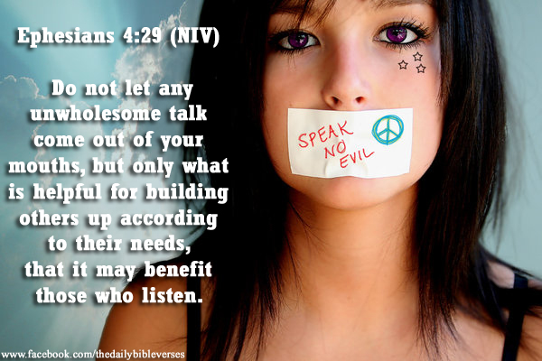
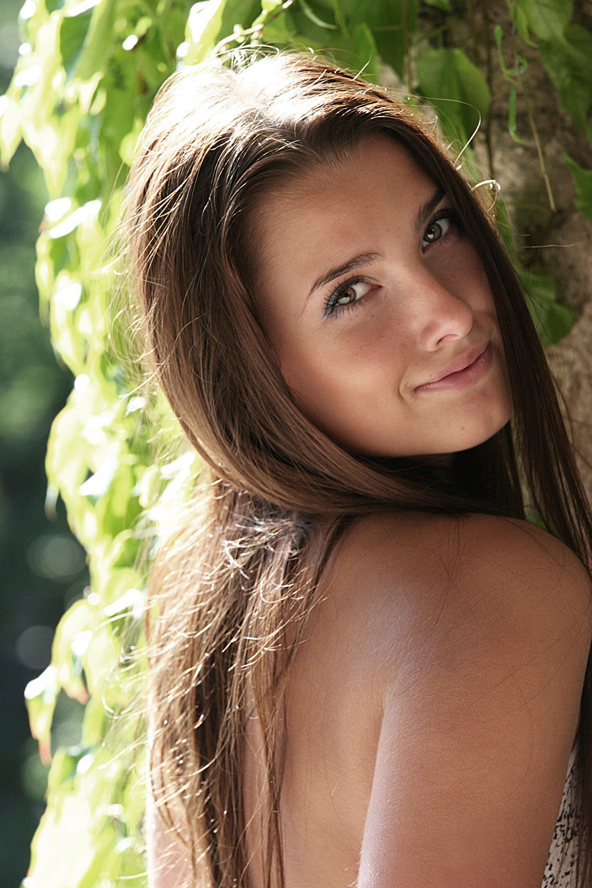
Divatfüggőség
Efézusi levél 4:21-32
Éva ruhája
„Semmi rothadt beszéd a ti szátokból ki ne származzék, hanem csak amely hasznos a szükséges építésre, hogy áldásos legyen a hallgatóknak.”Eféz 4:29
Notes:
Éva ruhája
Viseljünk fehér pólót!
Tudjátok, milyen ruhát viselt Éva az Édenkertben? (Hallgassuk meg a tinik válaszait, erősítsük meg őket!)
Ádámot és Évát meztelennek teremtette Isten! Nem szégyellték magukat!
Mikor kezdték befedni testüket? (Hagyjuk a tiniket válaszolni!)
Úgy van! Amikor bűnt követtek el. Először falevelekkel próbálták befedni magukat, majd állati bőrből-szőrből készült ruhát kaptak.
Ádám és Éva eleinte meztelenek voltak! Majd megpróbálták betakargatni magukat, de Isten átlátott a faleveleken és a szívükbe tekintett.
Lenne még mit beszélgetni a ruházkodásról, de most egy nagyon fontos dolgot szeretnék felidézni róla:
Olvassuk el:
Efézusi levél 4:21-32
A 21-24 igeversekben Pál apostol arról ír, hogy ha kereszténnyé válsz, ha hiszel Jézus Krisztusban, akkor öltözéket váltasz. Új ruházatot kapsz! Az új önmagadat kell felöltöznöd! De hogyan is néz ki az új önmagunk?
Engedjük, hogy a tinik feleljenek! Köszönjük meg a válaszokat! Ismételjük el, vagy írjuk körül, amit mondtak!
A 25-32 igeversekben Pál a következőket mondja:
Isten mélyebbre lát a ruházatnál, Ő nem botránkozik meg egy csúnya póló, vagy egy csábító ruha miatt.
Ő téged lát! Olyannak lát, amilyen vagy, és úgy szeret téged!
Jézus által megváltozhatunk!
Megváltozhatunk! Levehetjük a fekete pólót és felvehetjük a fehéret!
Megváltozhatunk!
Ha tudatában vagyunk Isten szeretetének, az olyan, mintha más, új ruházatot vennénk fel.
Szeretnéd elfogadni ezt az új öltözéket?

Slide 7
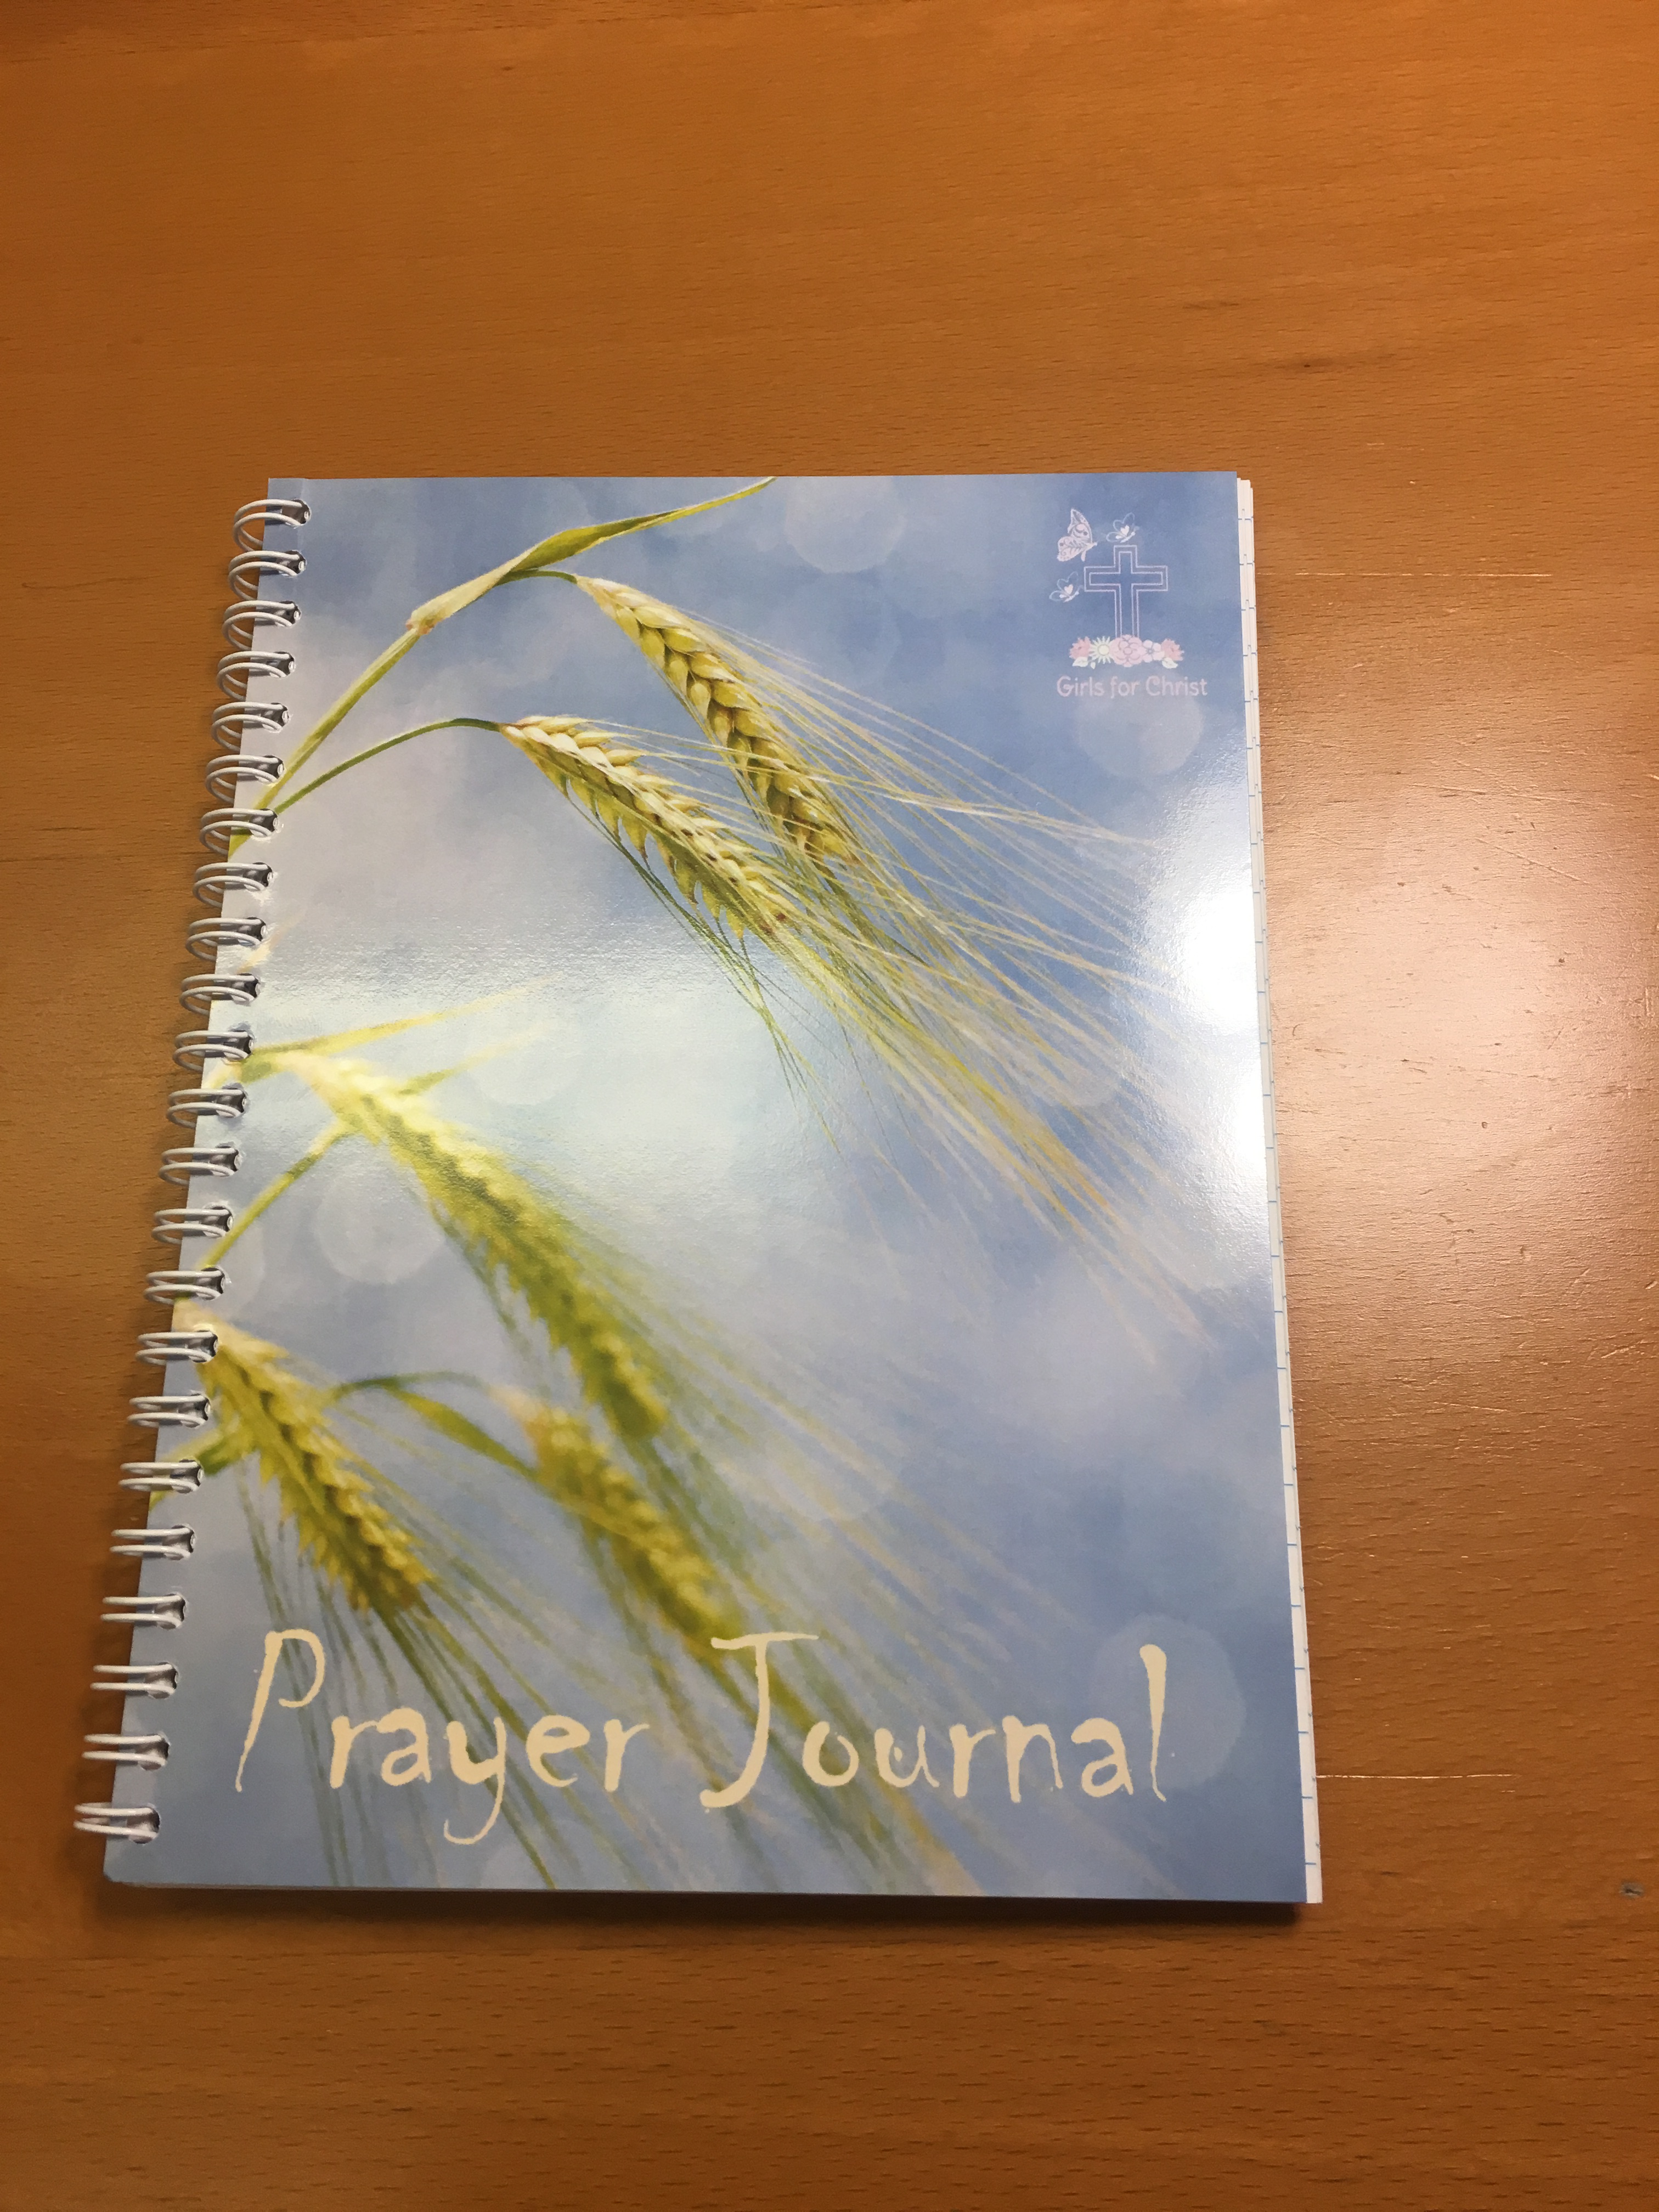
Divatfüggőség
Naplóbejegyzés
Notes:
Bejegyzés a naplóba: az Isteni divat
Mindenki írja be naplójába:
Milyen az új önmagad?
Mi változik, ha felöltöd új „önmagad”?
Mennyiben változtál belsőleg, miből adtál le, amióta Jézus követése mellett döntöttél?
Szeretnéd ösztönözni magad?
Nos, a valódi kihívás: A következő évben ne vásárolj új ruhát addig, míg ki nem növöd a régieket!
Miért?
A divatipar miatt:
Az idézetek innen: http://www.mintnotion.com/life/no-new-clothing-for-a-year
1 A divatipar a második legnagyobb környezetszennyező ágazat (közvetlenül az olajipar után). Feléli a víztartalékokat (második a mezőgazdaság után).
2. Használt ruháinknak csupán 10%-ánt adományozzuk jótékony célra.
Valóban jó szándékkal visszük megunt ruháinkat az adományboltokba, de azoknak csak nagyon kis hányadát értékesítik. A maradék szeméttelepekre kerül, vagy bedobozolva olyan országokba, mint például Haiti, ahol tönkreteszik ezzel a helyi ipart.
3. Minden hatodik ember a globális divatiparban dolgozik.
A munkások többsége nő. Napi 3 dollárnál kevesebbet keresnek.
4. 250,000 indiai gyapottermesztő követett el öngyilkosságot az elmúlt 15 évben.
A gyorsan változó divatra és a belvárosi divatüzletekre gondolva általában tudjuk, hogy portékájuk valószínűleg verejtékes munkával készült. Az alapanyagok eredetére azonban nem gondolunk.
Punjab India legnagyobb növényvédőszer-felhasználója, ahol jelentős mértékben megnövekedett a rákos megbetegedése, a mentális betegségek és a születési rendellenességek száma.
Sok Punjabi gazdálkodó nagy adósságokba keveredett a Monsanto-tól vásárolt genetikailag módosított vetőmagok beszerzése miatt. Részben ez is hozzájárult az öngyilkosságok számának emelkedéséhez.
5. A High street divatmárkáknak, mint például a H&M, a Forever 21 és a Gap nincsen saját gyáruk.
A munkafeltételek nagyrészt azoktól a gyáraktól függnek, akikkel ezek a nagy divatmárkák szerződést kötnek.
Mivel a márkáknak versenyképesnek kell maradniuk, a gyárak tulajdonosai kétségbeesetten küzdenek a megbízatásért, ezért egyre olcsóbban adják termékeiket. Mindezt a munkások bérének csökkentésével tudják elérni.
A kambodzsai munkások nemrégiben az utcára vonultak tüntetni, de a kormány lőfegyverekkel vetett véget a megmozdulásnak. Számtalan munkást megöltek, akik csupán a megélhetésüket biztosító fizetésért emeltek szót.
Fogadok, hogy a 20 dolláros virágmintás ruha már nem tűnik annyira vonzónak!
És mi a helyzet a „semmi új ruhát!”- elhatározással?

Slide 8
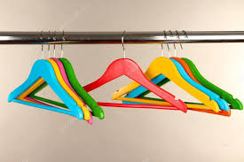
Divatfüggőség
Imádság
Notes:
A „vállfa” ima
Adjunk mindegyik lány kezébe egy vállfát, egy darab papírt és egy tollat!
Kérjük meg őket, hogy írják a papír egyik oldalára, mit köszönhetnek a mai foglalkozásnak a divattal kapcsolatban.
A másik oldalra pedig azt írják, miben kérnek segítséget Istentől a divattal kapcsolatban.
Ezután erősítsék papírlapjukat a vállfájukra!
Majd imádkozzunk:
Drága Uram!
Köszönöm a vállfákat!
Így rendezetten tarthatom a ruháimat. Kérlek, az életemet is Te tartsd rendben!
A holmim így nem gyűrődik össze. Kérlek engem is őrizz meg a gyűrődésektől.
Persze, ha a szekrényem megtelik, a ruhák újra összegyűrődnek.
Taníts meg, kérlek, hogy helyet adjak az éltemben Neked és másoknak is.
A ruhát kivasaljuk, mielőtt a vállfára tesszük.
Nekem is kisimításra van szükségem. Te egyengesd el az életem gyűrődéseit.
Vasalás előtt azonban ki is mossuk a ruhákat. Moss meg engem Uram! Tudom, Te átlátsz ruházatomon és olyannak látsz, amilyen vagyok.
A ruhákat varrónő készíti. Tudom, Uram, hogy Te alkottál engem! Köszönöm, hogy lehetőséget adtál rá, hogy öltözködésemmel is kifejezzem magam.
Köszönöm, hogy nem bűn takarosan kinézni.
A ruhaneműket meg kell vásárolni.
Add, hogy átérezzem, engem Krisztus véréért vásároltál meg.
A ruhadarabok a gyártójuk címkéjét viselik. Az én címkémen Isten neve áll.
Ezért ne engedd elfelednem, hogy nagyon is felelős vagyok a környezetért és másokért.
Felelős vagyok azért, hogy mit vásárolok, és hogy hol. Azt szeretném, ha mindenki jól élne.
Ezért segíts, kérlek, hogy tudatában legyek, mire van szükségem, s így megmutathassam új énem. Az én új márkám Isten védjegye lesz.
Köszönöm, hogy méltónak tartsz arra, hogy a Te védjegyedet viseljem!
Jézus nevében. Ámen.
Ajándékkártya: Lásd a segédanyagoknál!

